Slide 1
Implicit (készség)tanulás és az ehhez kapcsolódó rendellenességek (N)Agy – bajban kurzus 2018.11.07
Kiss Mariann
BME Pszichológia Doktori Iskola
Brain, Memory & Language Lab

Slide 2
I. Mintázatok és együttjárások
Fizikai és társas környezet szabályszerűségei
Környezet mintázatainak felismerése és elsajátítása
Perceptuális
Motoros
Perceptuális-Motoros
Predikciók
Cleeremans, Destrebecqz, & Boyer, 1998; Reber, 1993

Slide 3
Implicit tanulás – környezet mintázatainak befogadása
Készségek elsajátítása:
Motoros készségek (pl. sportok)
Szociális készségek
Kognitív készségek (pl. nyelv, zene)
Kaufman et al., 2010; Lieberman, 2000; Nemeth et al., 2011; Romano Bergstrom, Howard, & Howard, 2012; Ullman, 2004

Slide 4
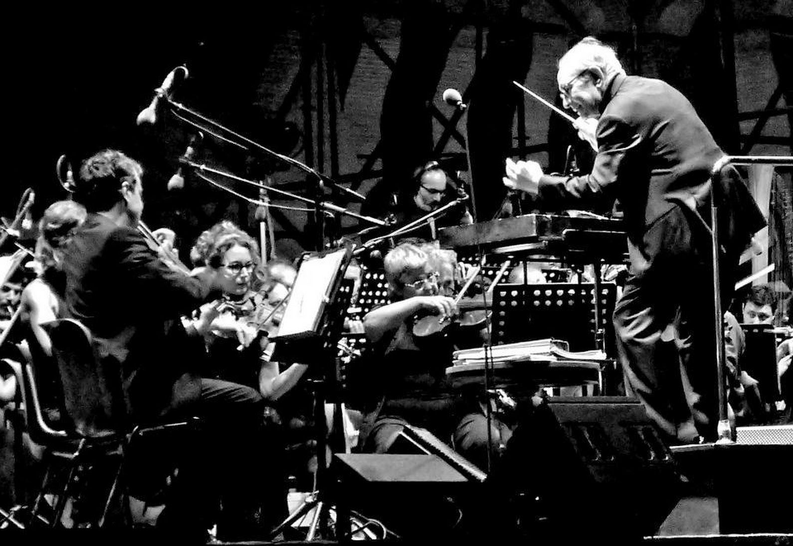
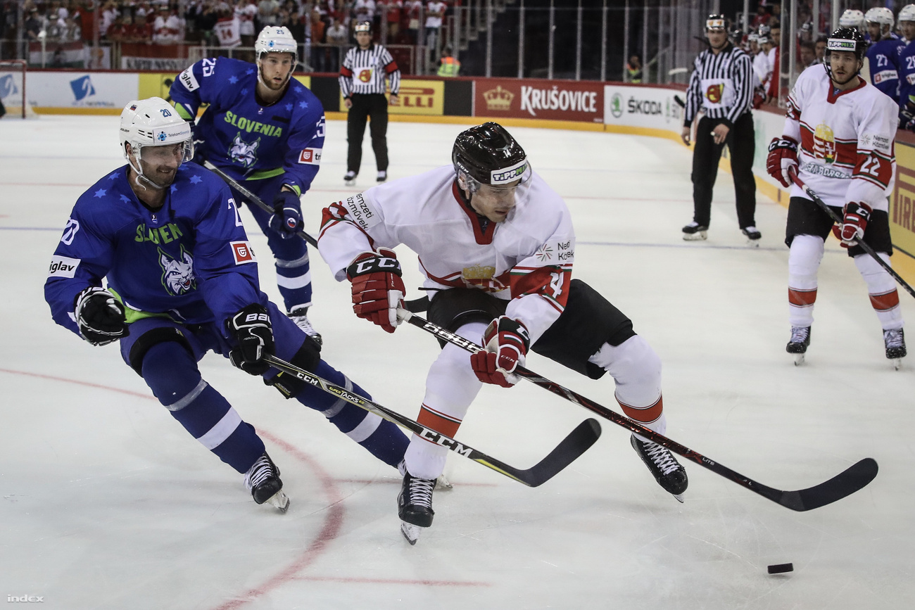

Slide 5
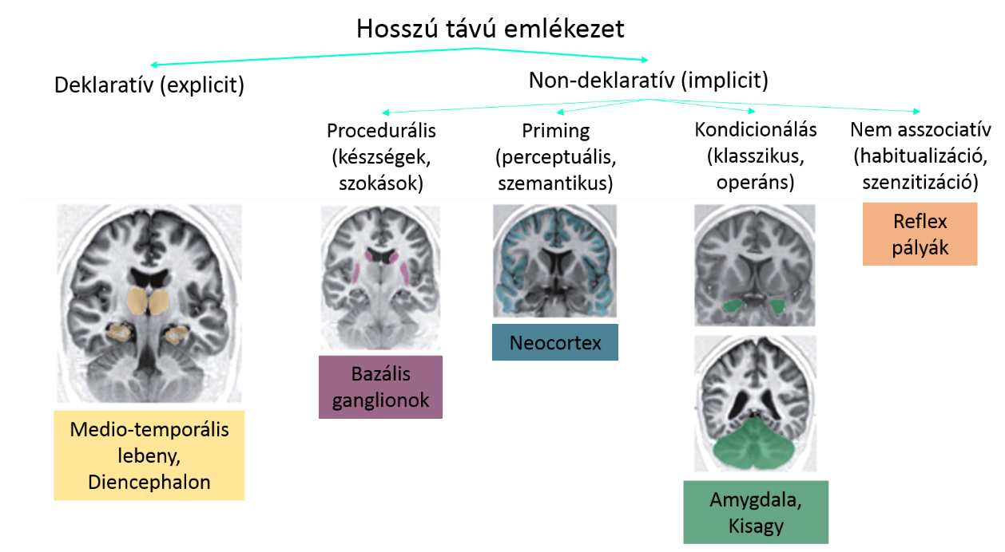
II. Neurológiai háttér
Squire, 1981

Slide 6
Henke, 2010

Slide 7
Basal Ganglia
Ventral striatum
Dorsal striatum

Slide 9
1 Striatum (Neostriatum)
1.1 Caudate nucleus
1.1.1 Caudate nucleus head
1.1.2 Caudate nucleus body
1.1.3 Caudate nucleus tail
1.2 Putamen
2 Globus pallidus (GP)
2.1 External Globus pallidus (GPe)
2.2 Internal Globus pallidus (GPi)
Lentiform nucleus (putamen and globus pallidus)
3 Nucleus accumbens
4 Olfactory tubercle

Slide 10
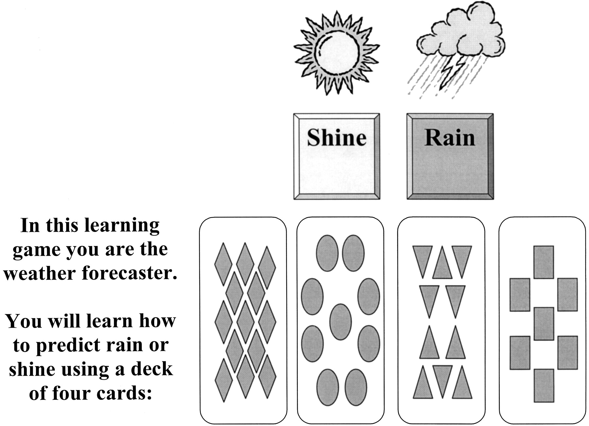
III. Implicit tanulás a laborban
Ingerek kovarianciája
vs.
Ingerek időbeli együttjárása

Slide 11
Alternating Serial Reaction Time Task Alternáló Szeriális Reakcióidő Feladat

Slide 12
ASRT vs. SRT
Probabilisztikus szekvencia
Determinisztikus szekvencia
ASRT: 1r2r3r4r szekvencia
Klasszikus SRT:
231432413421 szekvencia
A szekvencia elemek random elemekkel alternálódnak
(Howard & Howard, 1997)
(Nissen & Bullemer, 1987)
Notes:
Subjects have to press buttons corresponding to the location of the target on the screen
The movement of the target follows a pre-determined serial order – unbeknownst to subjects
Subjects are faster on sequence blocks compare to random blocks

Slide 13
Mit tanulunk?
General skill learning vs. Sequence-specific learning

Slide 14
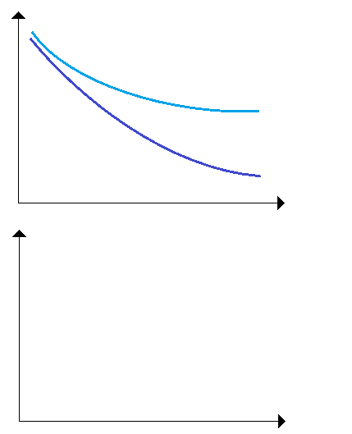
Tanulási mutatók az ASRT-ben
Általános készségtanulás
Alacsony gyakoriságú tripletek
RI (ms)
Magas gyakoriságú tripletek
blokkok
Statisztikai/triplettanulás
RI különbség (A – M) (ms)
RI különbség a magas és alacsony gyakoriságú tripletek között
blokkok

Slide 15
IV. Életkori sajátosságok tipikus fejlődés esetén
„to understand complex skill acquisition, the characteristics of both explicit declarative and implicit learning, such as the differences in their efficiency across the lifespan, must be clarified”
Németh, D. (2017)
Új készségek elsajátítása: elsősorban implicit, tudattalan statisztikai tanulás
Explicit tanulás: medial temporal lobes (Dennis & Cabeza, 2011; Squire & Zola, 1996)
Implicit tanulás: basal ganglia, cerebellum (D. A. Cohen, Pascual-Leone, Press, & Robertson, 2005; Dennis & Cabeza, 2011; Doyon, Bellec, et al., 2009; Okihide Hikosaka et al., 1999; O. Hikosaka et al., 2002)
hippocampus szerepe nem egyértelmű (Albouy et al., 2008; Schendan et al., 2003)
Köznapi vélekedések és laboratóriumi eredmények

Slide 16
Kognitív funkciók életkori változásai
Betű fluencia
Munkamemória
Z scores
életkor
Janacsek et al., 2009; Tánczos, Janacsek, & Nemeth, 2014

Slide 17
Implicit tanulás életkori változásai
tanulás
Janacsek, Fiser, & Nemeth (2012). Developmental Science

Slide 18
Fejlődésben lévő PFC
(Giedd, 2008),
nem kielégítően funkcionáló belső modellek
Erős belső modellek, együttjárások ingorálása
Strukturális és funkcionális elváltozások BG, PFC (MTL) területén
(Dennis & Cabeza, 2011;
Raz et al., 2005)

Slide 19
V. Implicit tanulás atipikus fejlődés, szerzett rendellenességek esetén
1. Autizmus spektrum zavar (ASD)
Fejlődési rendellenesség: szociális, kognitív és motoros zavarok (APA, 1994)
Heterogén kognitív deficitek
mindblindness
rigiditás: rutinok, rituálék, repetitív motoros mozgások
„savant abilities”
local over global context (Happé & Frith, 2006)

Slide 20
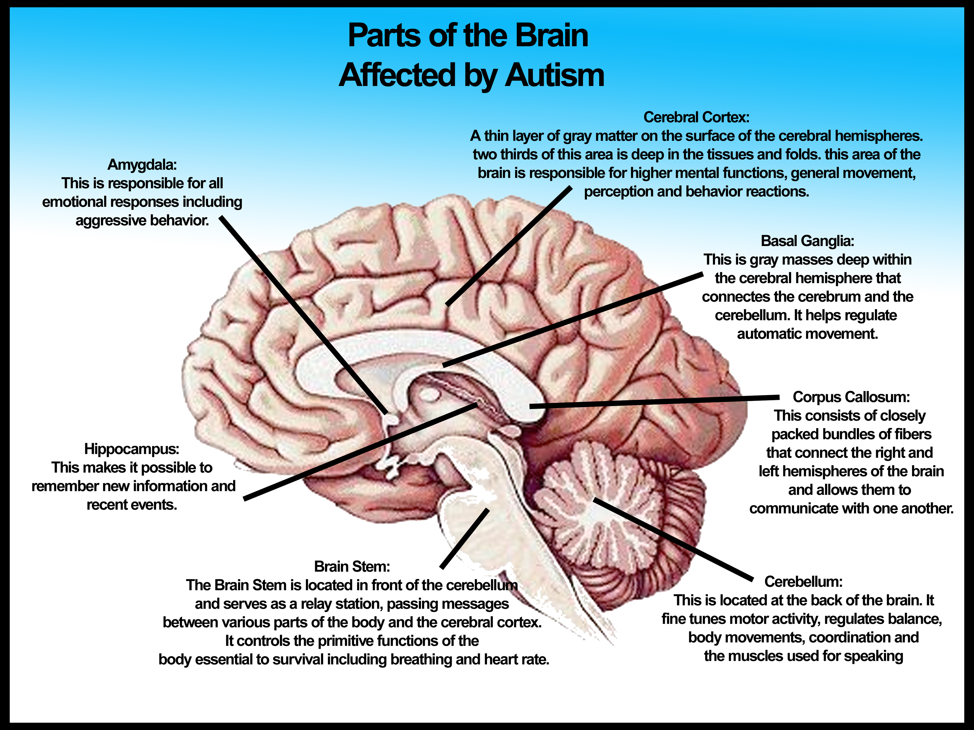
Misconnectivity, megnövekedett agyméret, elégtelen pruning
mPFC, temporális régiók, STS – ToM (Frith & Happé, 2005)
inferior temporális régiók – arcfelismerés (Herbert et al., 2002)
left hemisphere – nyelv
premotor cortex

Slide 21
Szekvenciatanulás:
SRT (1500 ms RSI) sérült SL (Mostofsky et al., 2000)
4-ill. 8-elemű SRT (500 ms RSI) volt SL (Gordon & Stark, 2007)
3-elemű ASRT (120 ms RSI) intakt SL (Barnes et al., 2008)
Epizodikus és szemantikus hosszútávú emlékezet sérül (pl. Minshew & Goldstein, 2001)

Slide 22
Online: probabilisztikus implicit szekvenciatanulás intakt
Offline: ugyanúgy megtartott a tudás → az alvás nem játszik kritikus szerepet!
(Nemeth, Janacsek & Londe, 2010; Robertson, Pascal-Leone & Press, 2004; Song, 2009)

Slide 23
2. Mild cognitive impairment (MCI)
Átmeneti állapot a normatív időskori kognitív hanyatlás és a demencia között
sérült memóriafunkciók (tanulás és/vagy felidézés)
figyelem- és információfeldolgozási zavar
sérült EF
motoros-perceptuális készségek zavarai
elsősorban MTL, HPC diszfunkció (Dickerson & Sperling, 2008; Jack et al., 1997)

Slide 24
Össz szekvenciaspecifikus tanulás nem történt
within-block position effect:
Blokkok eleje: előhívás, reaktiváció → MTL, HPC
Blokkok vége: szekvenciális tudás proceduralizációja → BG
Offline általános készségváltozás csak a kontrolloknál
Szekvencia konszolidáció: caudate nucleus, putamen, HPC (fronto-striato-cerebellar network)

Slide 25
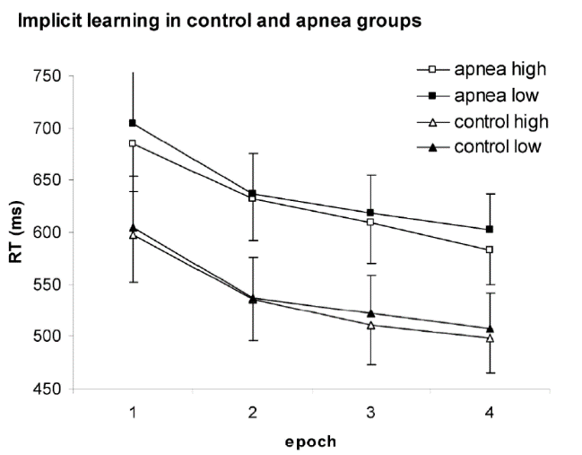
https://www.youtube.com/watch?v=UwjeVRdy5u4
3. Obstruktív alvási apnoe
Alvási légzészavar kognitív zavarokkal
tanulás, memória, WM, EF
Felső légutak obstrukciója miatti hypoxia →
a normál alvásmintázat megváltozik (Banno & Kryger, 2007)
FC-függő figyelmi folyamatok (pl. Hobson, 2009)
FC, dlPFC – WM (pl. Cosentino et al., 2008)
BG – szekvenciatanulás intakt
SWS, REM szelektív gátlása nem befolyásolja az implicit tanulást

Slide 26
Köszönöm a figyelmet!
Kiss Mariann
Emlékezet, Nyelv és Idegtudomány Kutatócsoport
kissmaryanne@gmail.com
http://nemethlab.com/

